Slide 1
শুভ সকাল

Slide 2
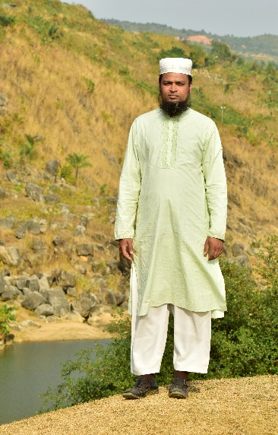
পাঠ পরিচিতি
শিক্ষক পরিচিতি
বিষয়ঃ কৃষি শিক্ষা
শ্রেণিঃ দাখিল ষষ্ট
৩য় অধ্যায়ঃ কৃষি উপকরণ।
সময়ঃ ৪০ মিনিট ।
মাওলানা মোঃ আব্দুর রব
( এম.এম,এম.এ,বি.এ, বি.এড,এম.এড )
প্রভাষক (আরবী)
বুরাইয়া কামিল (এম,এ) মাদরাসা
ছাতক,সুনামগঞ্জ।
মোবাইলঃ ০১৭১৫-২৭৮৫৫৬ email:abdurrob1985@gmail.com

Slide 3
পাঠ ঘোষণা
আজকের পাঠে জানতে পারবে
কৃষি উপকরণ জানব

Slide 4
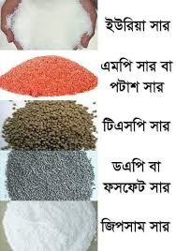
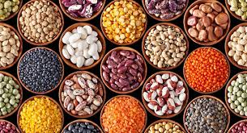
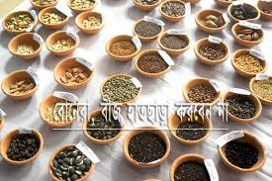
প্রতীকী ছবি

Slide 5
প্রতীকী ছবি

Slide 6
শিখন ফল
পাঠ শেষে আমরা বলতে পারবে......
কৃষি উপকরণ কি ।
কৃষি ক্ষেত্রে পানির প্রয়োজনীয়তা ।
কৃষি ফলনে মাটির প্রয়োজনীয়তা ।
সারের প্রকারভেদ।

Slide 7
ফসল উৎপাদনে কৃষি পকরণ খুবই গুরুত্বপূর্ণ । কৃষি উপকরণগুলোর মধ্যে মাটি,পানি, বীজ ,সার উল্লেখযোগ্য। কোন মাটিতে কোন ফসল জন্মাবে, কখন কোন বীজ বপন করতে হবে তা কৃষক জেনে নিবে।
কৃষি উপকরণ
মাটি
সার
বীজ
পানি

Slide 8
বেলে মাটি
মাটির প্রকারভেদ
এঁটেল মাটি
দোআঁশ মাটি

Slide 10
পানির উৎস
ভূ-পৃষ্ঠস্থ
ভূ-গর্ভস্থ

Slide 11
১ উদ্ভিদতাত্ত্বিক বীজ
২ কৃষিত্ত্বিক বীজ
বীজের শ্রেণি বিভাগ

Slide 12
সারের প্রকারভেদ
রসায়নিক
জৈব

Slide 13
কৃষি উপাদান কয়টী ?
মূল্যায়ন
(ক) ৩টি ।
(খ) ৪টি ।
(গ) ৫টি।
(ঘ) ৬টি।

Slide 14
একক কাজ
মাটি কত প্রকার ও কি কি সংক্ষিপ্ত পরিচয় দাও?

Slide 15
বাড়ির কাজ
কৃষি উপকরনের যে কোন দু’টি বিষয় ব্যাখ্যা কর?

